Slide 1


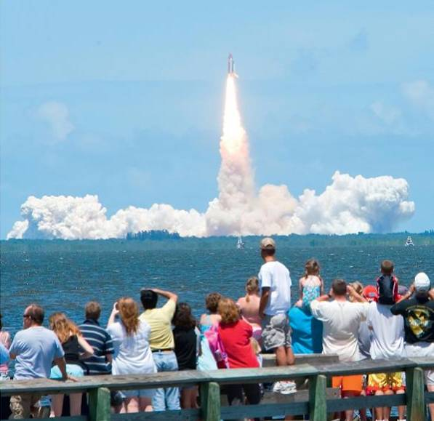


Tan
微積分
3
導數
© 2011 Cengage Learning. All Rights Reserved. May not be scanned, copied or duplicated, or posted to a publicly accessible website, in whole or in part.

Slide 2

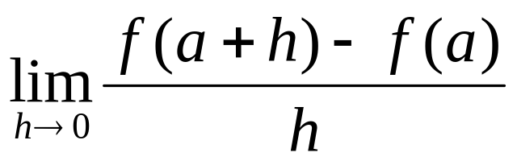
3.1
導數
導數
在2.5 節中，可看到函數y = f (x)在點(a, f (a)) 的切線斜率與y對x 在a 處的變化率相同。
假如極限存在，則這兩個值為
回顧此表示式的推導，a是固定的而其他的數是變動的。
Tan/微積分-Ch3.1-p101

Slide 3
導數
因此，只要將a 換成變數x 即得到圖形f 在任意點(x, f (x)) 的切線斜率的公式以及y 對x 在任意x 點的變化率。
因為它是由f 推導出來，所以最後的函數稱為f 的導數。
Tan/微積分-Ch3.1-p101

Slide 4
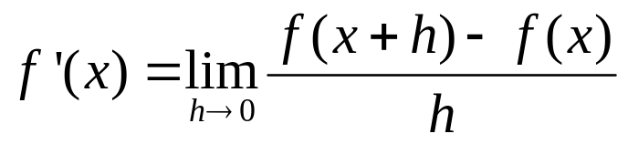
導數
下面是導數的兩個意義。
  1. 導數在幾何上的意義：假如函數f 的導數存在，則f ' 為圖形f 在點(x, f (x)) 的切線斜率。
定義 導數
函數f 對x 的導數是函數f '，定義為
(1)
f ' 的定義域為使此極限存在的x 所組成的集合。
Tan/微積分-Ch3.1-p101~102

Slide 5
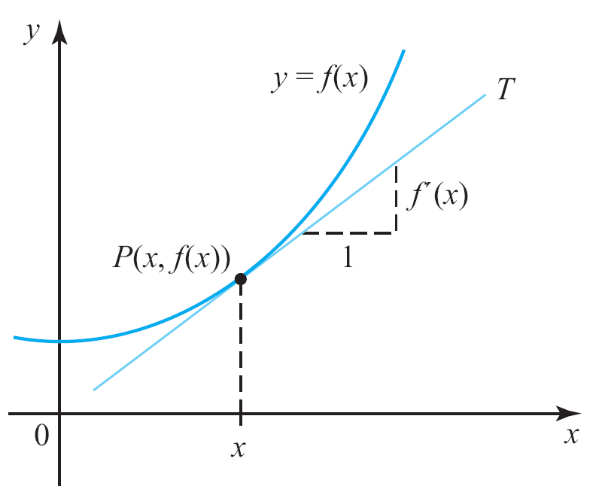
導數
  2. 導數在物理上的意義：函數f 的導數f ' 為f 在x上的瞬間變化率。（圖3.1。）
圖3.1
f ' (x)為T 在點P 的斜率；而f (x)對x 的變化率為每單位的x 有f '(x)個單位的改變
Tan/微積分-Ch3.1-p102

Slide 6
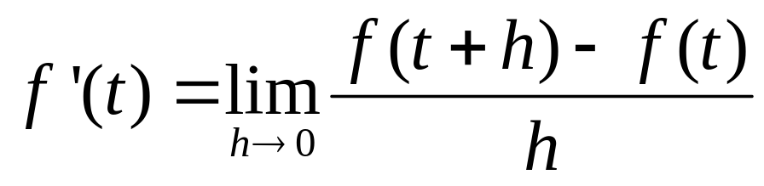
應用導數來描述磁浮列車的移動情形
透過磁浮列車行駛的例題得知導數的兩種意義。
再次回顧磁浮列車於時間t 的位置s，
s = f (t) = 4t² 0 ≤ t ≤ 30
此函數的導數為
Tan/微積分-Ch3.1-p102

Slide 7
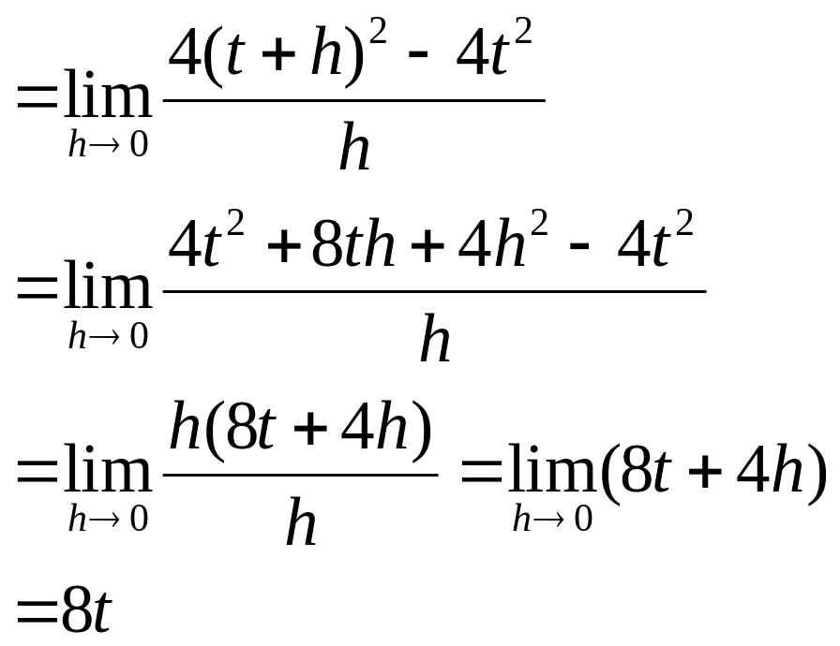
應用導數來描述磁浮列車的移動情形
因此，磁浮列車於時間t 的位置對時間的變化率和圖形f 在點(t, f(t))的切線斜率為
f ′(t) = 8t 0 < t < 30
Tan/微積分-Ch3.1-p102

Slide 8
應用導數來描述磁浮列車的移動情形
所以，f '只是速度函數，它表示磁浮列車於任一時間t 的車速。尤其是當t = 2，磁浮列車的車速為
f ′(2) = 8(2) = 16
即16 呎／秒。
也就是說，圖形f 在點P(2, 16)的切線斜率為16。
Tan/微積分-Ch3.1-p102

Slide 9
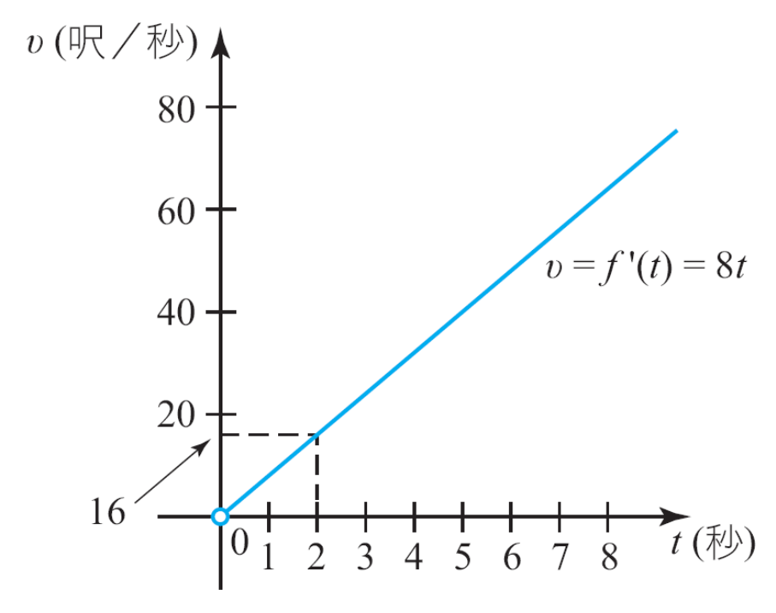
應用導數來描述磁浮列車的移動情形
f '的圖形繪於圖3.2。
由速度圖形可看到磁浮列車的車速對時間穩定地增加。
圖3.2
υ = f ' (t) = 8t 的圖形表示磁浮列車於任一時間t 的車速，稱為速度曲線
Tan/微積分-Ch3.1-p102

Slide 10
應用導數來描述磁浮列車的移動情形
更清楚的說法是方程式υ = 8t 表示斜率為8 的斜截式的線性方程式，它說明為每增加一個時間單位就增加8 個單位的變化率。
換言之，磁浮列車以固定加速度8 呎／秒／秒行駛，通常縮寫成8 呎／秒²（加速度為速度的變化率）。
雖然對此特殊情形而言，一開始時，我們只有磁浮列車的位置公式，但是現在可完整地描述磁浮列車移動的情形。
Tan/微積分-Ch3.1-p102

Slide 11
微分
求函數的導數的過程稱為微分（differentiation）。可將此過程視為作用於函數f 後產生另一個函數f ' 的運算。
譬如：令D_{x}表示微分的運算子（differential operator），則微分的過程可寫成
D_{x}f = f ′ 或 D_{x} f (x) = f ′(x)
Tan/微積分-Ch3.1-p103

Slide 12
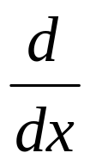
微分
微分通常是對自變數操作（記得我們將它看成應變數對自變數的變化率）。
因此，若自變數為t 時，可用D_{t} 取代D_{x}。
另一個會用到的符號為
唸成“dee dee x of ” 。
Tan/微積分-Ch3.1-p103

Slide 13
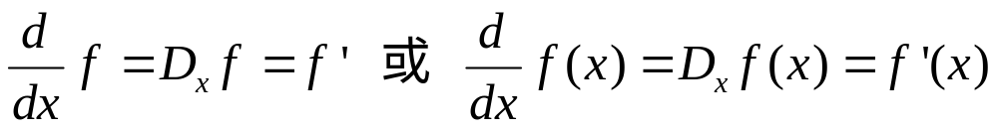
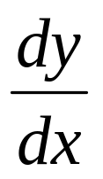
微分
譬如：
若將y 當作應變數，所以y = f (x)，則它的導數可寫成
（唸作“dee y, dee x”）或更簡單地寫成y'（唸作“y prime”）。
f (x)唸成“f prime of x”
Tan/微積分-Ch3.1-p103

Slide 14
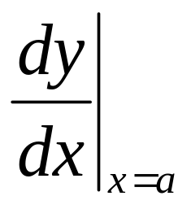
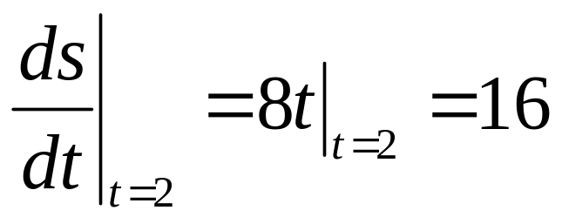
微分
f在a 處的導數值表示為f ′(a)。若應變數表示為y，則它的導數在a 處的值表示為
（唸作「dy/dx 在x = a 處的值」）。
譬如：磁浮列車的位置表示為s，其中s = f (t) = 4t²，當t = 2，磁浮列車的速度可寫成f ' (2) = 16 或
Tan/微積分-Ch3.1-p103

Slide 15
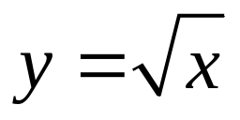
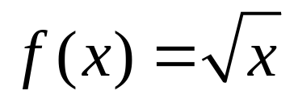
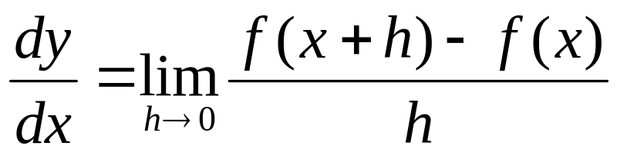
求函數的導數：例題 1
令 。
a. 求dy/dx 和它的定義域。
b. 試問在x = 4 處，y 變化多快？
c. 求方程式 的圖形在x = 4 處的切線方程式和它的斜率。
解：
這裡 。
a.
Tan/微積分-Ch3.1-p103~104

Slide 16
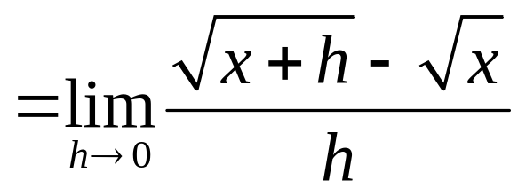
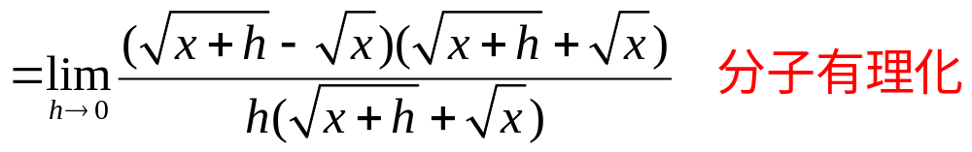
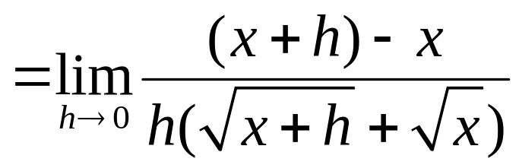
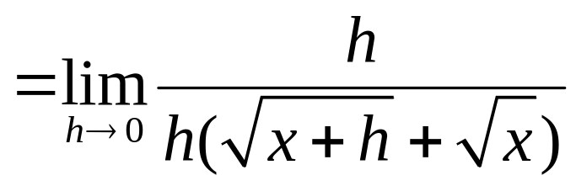
例題 1－解
Tan/微積分-Ch3.1-p104

Slide 17
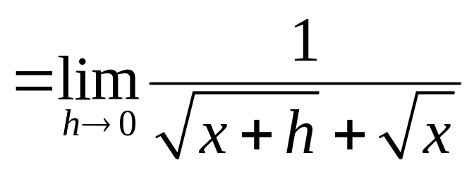
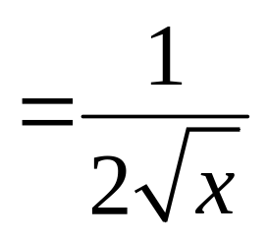
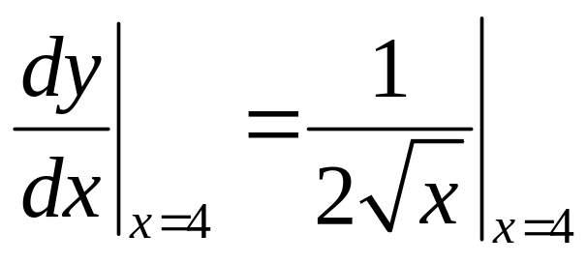
例題 1－解
dy/dx 的定義域為(0, ∞)。
b. 當x = 4，y 對x 的變化率為
Tan/微積分-Ch3.1-p104

Slide 18
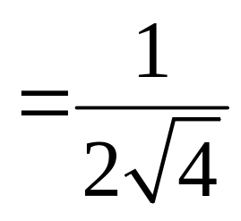
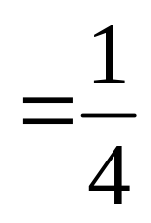
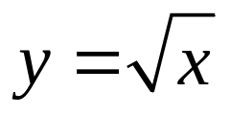
例題 1－解
或每一個單位的x 有1/4 個單位的y 改變。
c. 圖形 在x = 4 處的切線斜率m，和在x = 4 處y 對x 的變化率相同。
Tan/微積分-Ch3.1-p104

Slide 19
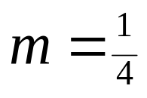
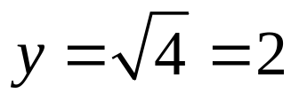
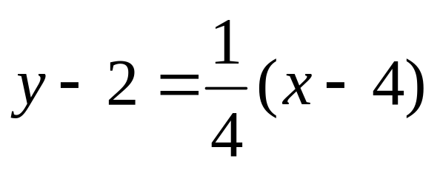
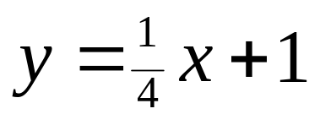
例題 1－解
由(b)的結果得知 。
接著，當x = 4， ，得到切點(4, 2)。
最後，用直線方程式的點斜式，得到切線方程式
即 。
Tan/微積分-Ch3.1-p104

Slide 20
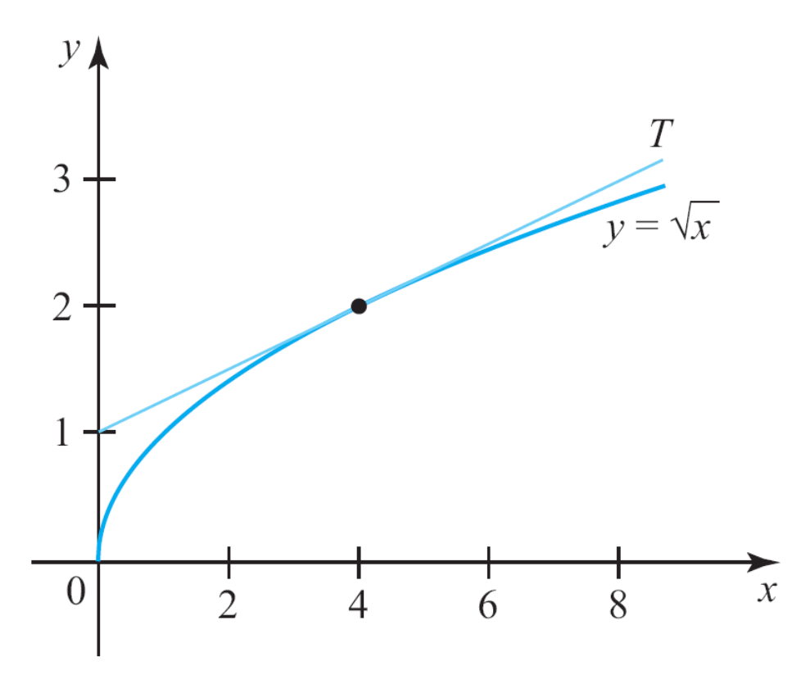
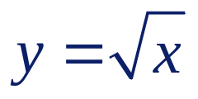
例題 1－解
的圖形和在(4, 2) 的切線繪於圖3.3。
圖3.3
T 是 在(4, 2) 處的切線
Tan/微積分-Ch3.1-p104

Slide 21
由f 的圖形畫f ' 的圖形
由磁浮列車的位置函數f 可得公式f ' (t) = 8t，所以繪出例題所描述的磁浮列車移動的導函數f ' 是件簡單的事。
下一個例題介紹如何單單用f 圖形畫出f ' 的草圖。
此方法是採用f ' 的幾何詮釋。
Tan/微積分-Ch3.1-p105

Slide 22
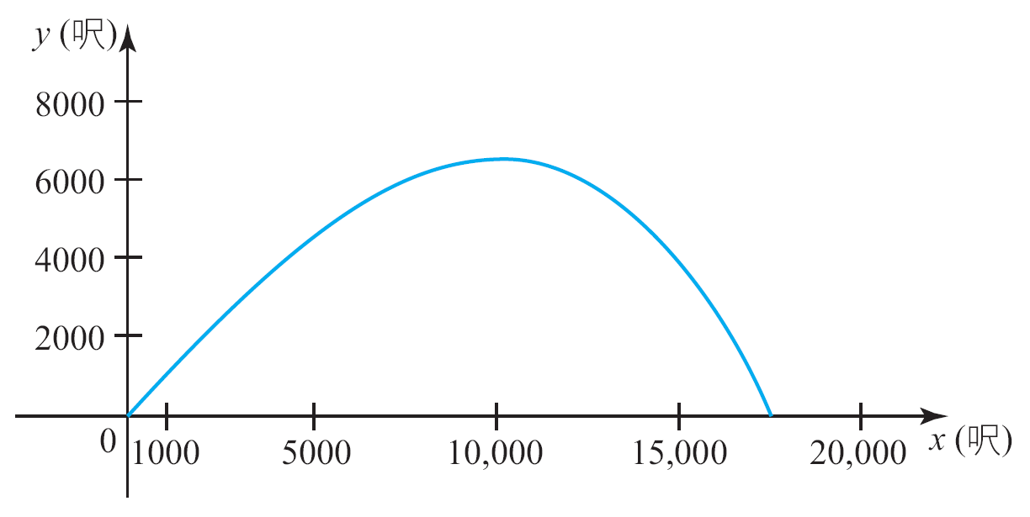
例題 4 發射體的軌跡
圖3.4 函數f的圖形為發射體的彈道軌跡，由原點發射出去並限制於xy 平面上運動。
由此圖形畫f ' 的圖形。
再估算當x = 5000
和x = 16,000，
彈道高度（y）對x
（彈道水平移動
的距離）的變化率。
圖3.4 發射體的軌跡
Tan/微積分-Ch3.1-p105

Slide 23
例題 4 發射體的軌跡－解
首先使用2.5 節例題1 的技巧，以目視估算切線在f 圖形上某一點的切線斜率。其結果如圖3.5a。
接著在xy 平面正下方的xy'平面上標繪點(x, f' (x)) 。最後將這些點連接畫成一條平滑的曲線，得到圖3.5b 所展示的f ' 圖形。
由f ' 的圖形得知當x = 5000，彈道的高度正以大約0.7 呎／呎的速率增加，且當x = 16,000，彈道的高度正以大約1.3 呎／呎的速率增加。
Tan/微積分-Ch3.1-p105

Slide 24
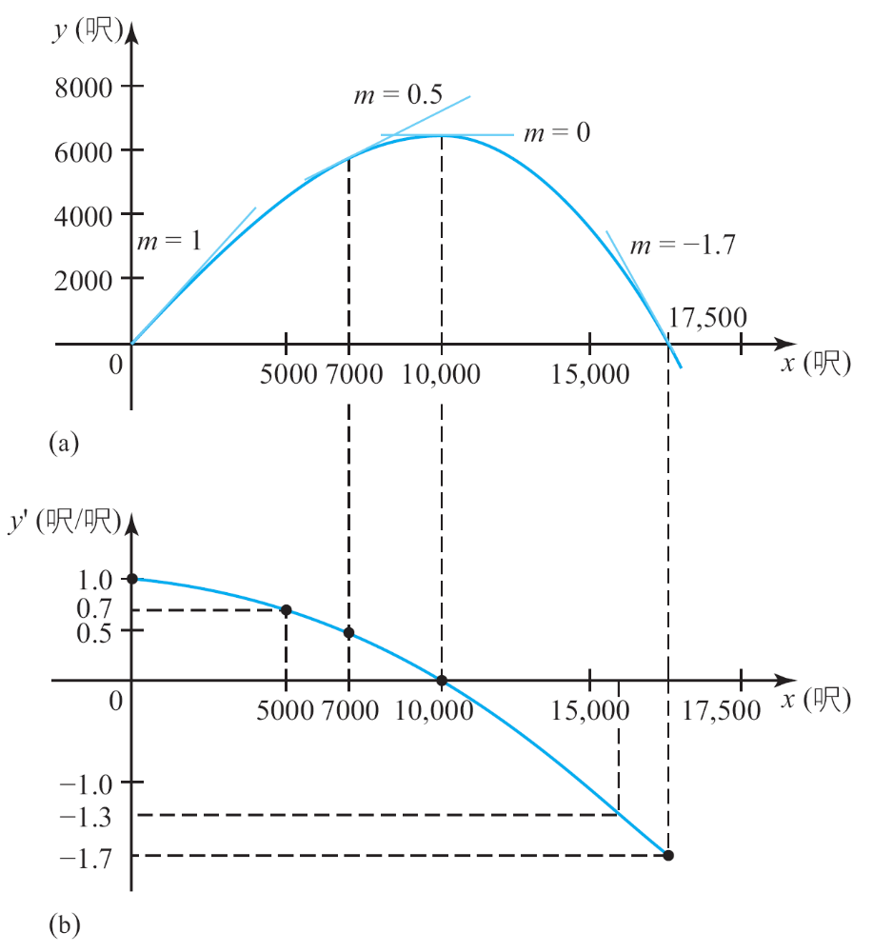
例題 4 發射體的軌跡－解
圖3.5
f 和f ' 的圖形
Tan/微積分-Ch3.1-p106

Slide 25
可微分性
假如函數在一點的導數存在，則此函數在此點可微分（differentiable）。正如即將看到的情形，一個函數可能在它的定義域裡有一處或更多處不可微。
請不要驚訝，因為導數是某函數的極限值，且已知當自變數逼近某數，函數的極限值不一定存在。
簡單地說，假如函數f 的圖形在a 處切線不存在，或者存在垂直切線，則f 在a 處就沒有導數。
Tan/微積分-Ch3.1-p106

Slide 26
可微分性
書中我們只處理那些在有限個x 的值沒有導數的函數。
尤其是，這些值所對應的點在f 的圖形上是不連續的、或圖形上的尖角、或垂直切線。
下面的例題會說明這些情況。
Tan/微積分-Ch3.1-p106

Slide 27
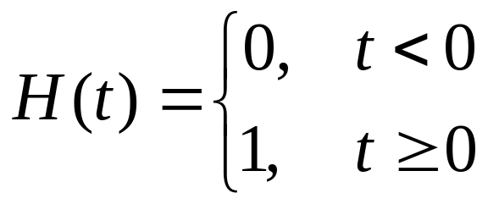
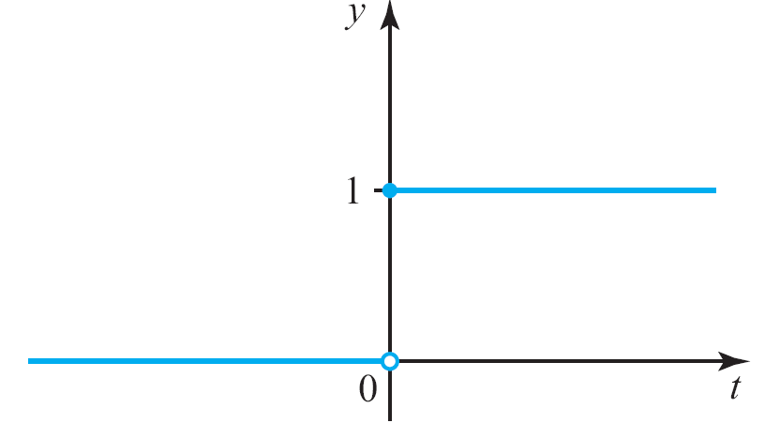
例題 5
證明Heaviside 函數
在0 處不連續且不可微分（圖3.6）。
圖3.6
Heaviside 函數在0 處不可微分
Tan/微積分-Ch3.1-p106

Slide 28
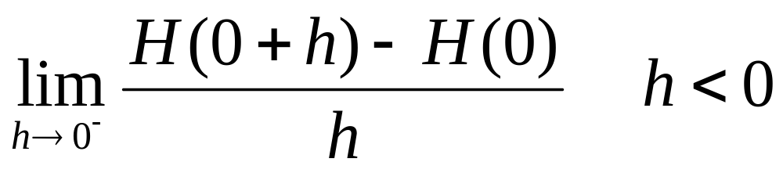
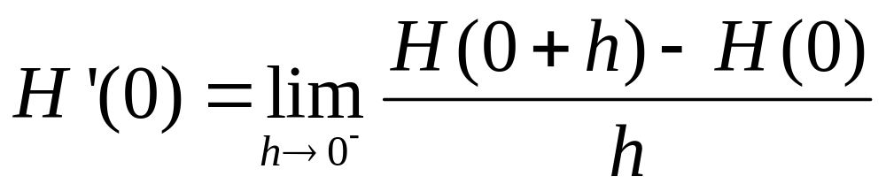
例題 5－解
先證明（左）極限
不存在。
由此可知
不存在；亦即，H 在a 處沒有導數。
Tan/微積分-Ch3.1-p106~107

Slide 29
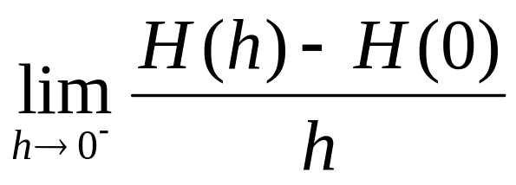
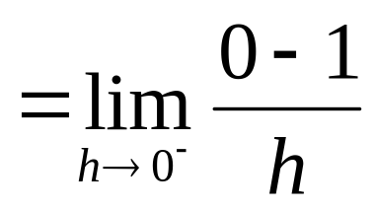

例題 5－解
現在
因為h < 0
所以H'(0)不存在，即得證。
Tan/微積分-Ch3.1-p107

Slide 30
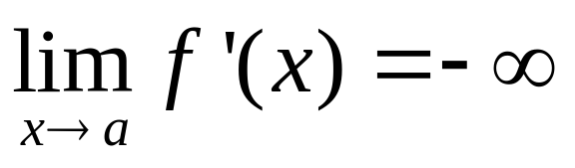
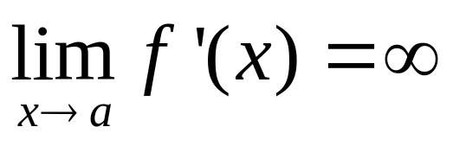
可微分性
假如函數f 在a 處連續且
或
則f 的圖形在a 處有一條垂直切線（vertical tangent line）x = a。
下一個例題證明因為函數f 的圖形在a 處有一條垂直切線，所以f 在a 處不可微分。
Tan/微積分-Ch3.1-p107~108

Slide 31
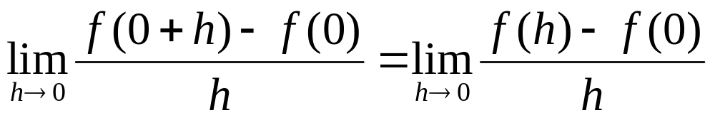
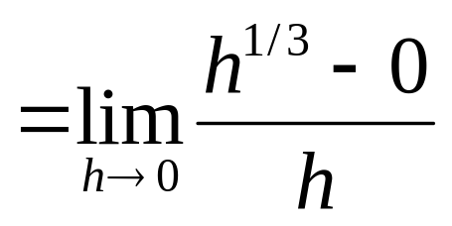
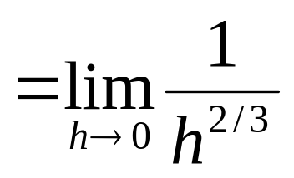
例題 7
證明函數f (x) = x^{1/3}在0 處不可微分。
解：
計算
Tan/微積分-Ch3.1-p108

Slide 32
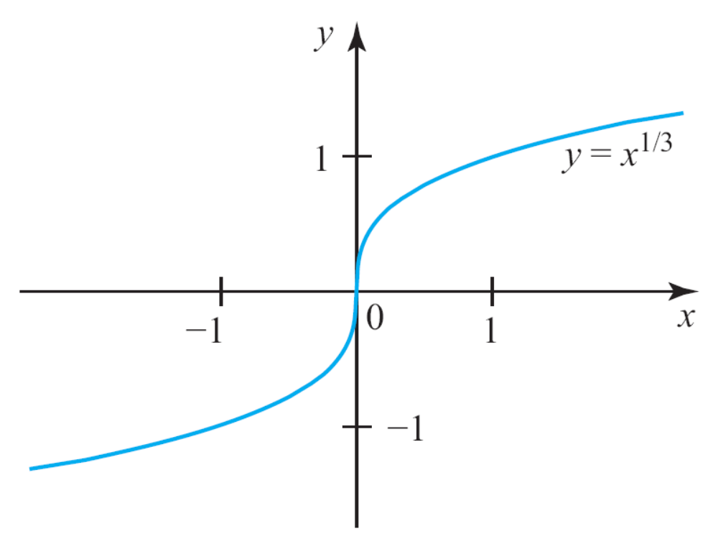
例題 7－解
得證f 在0 處不可微分（圖3.9）。
圖3.9 f 的圖形在(0, 0) 處有一條垂直切線
Tan/微積分-Ch3.1-p108

Slide 33
可微分性和連續性
例題6 和7 證明一個函數在某處連續卻在該處不可微分。
下個定理證明函數在某處可微分的條件比在該處連續所需要的條件還要強。
定理1
若f 在a 可微分，則f 在a 連續。
Tan/微積分-Ch3.1-p108

